Slide 1



빅데이터 예측분석 5
서강대학교 정보통신 대학원 정 화민 교수 (MIS Ph.D)

Slide 2
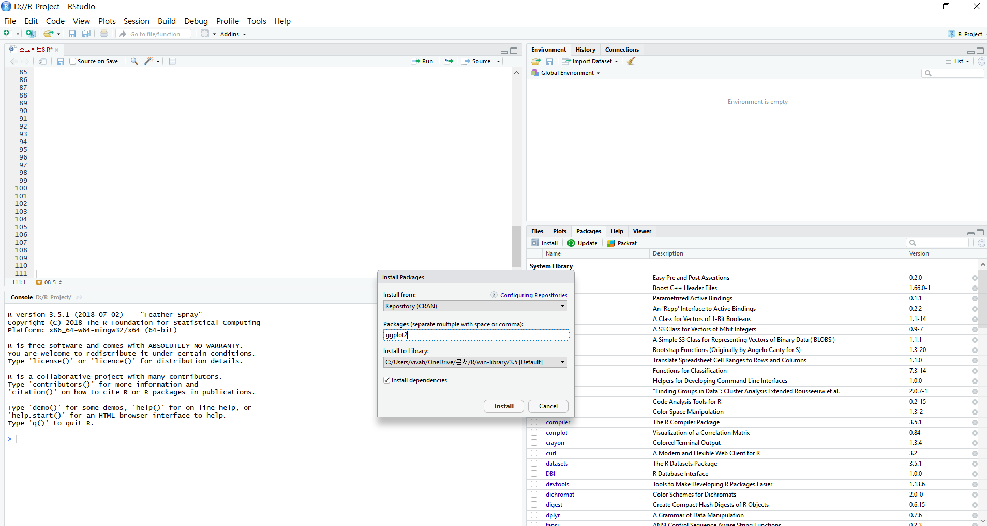
그래프 (ggplot2) mpg /scatter plot
library(ggplot2)
“ x축 displ(배기량, y축 hwy
(고속도로 연비)”
ggplot(data = mpg, aes(x = displ, y = hwy))
“ 배경에 산점도 추가”
ggplot(data = mpg, aes(x = displ, y = hwy)) + geom_point()
“ x축 범위 3~6으로 지정”
ggplot(data = mpg, aes(x = displ, y = hwy)) + geom_point() + xlim(3, 6)
“ x축 범위 3~6, y축 범위 10~30으로 지정 산점도 함수 geom_point”
ggplot(data = mpg, aes(x = displ, y = hwy)) +
geom_point() +
xlim(3, 6) +
ylim(10, 30)

Slide 3
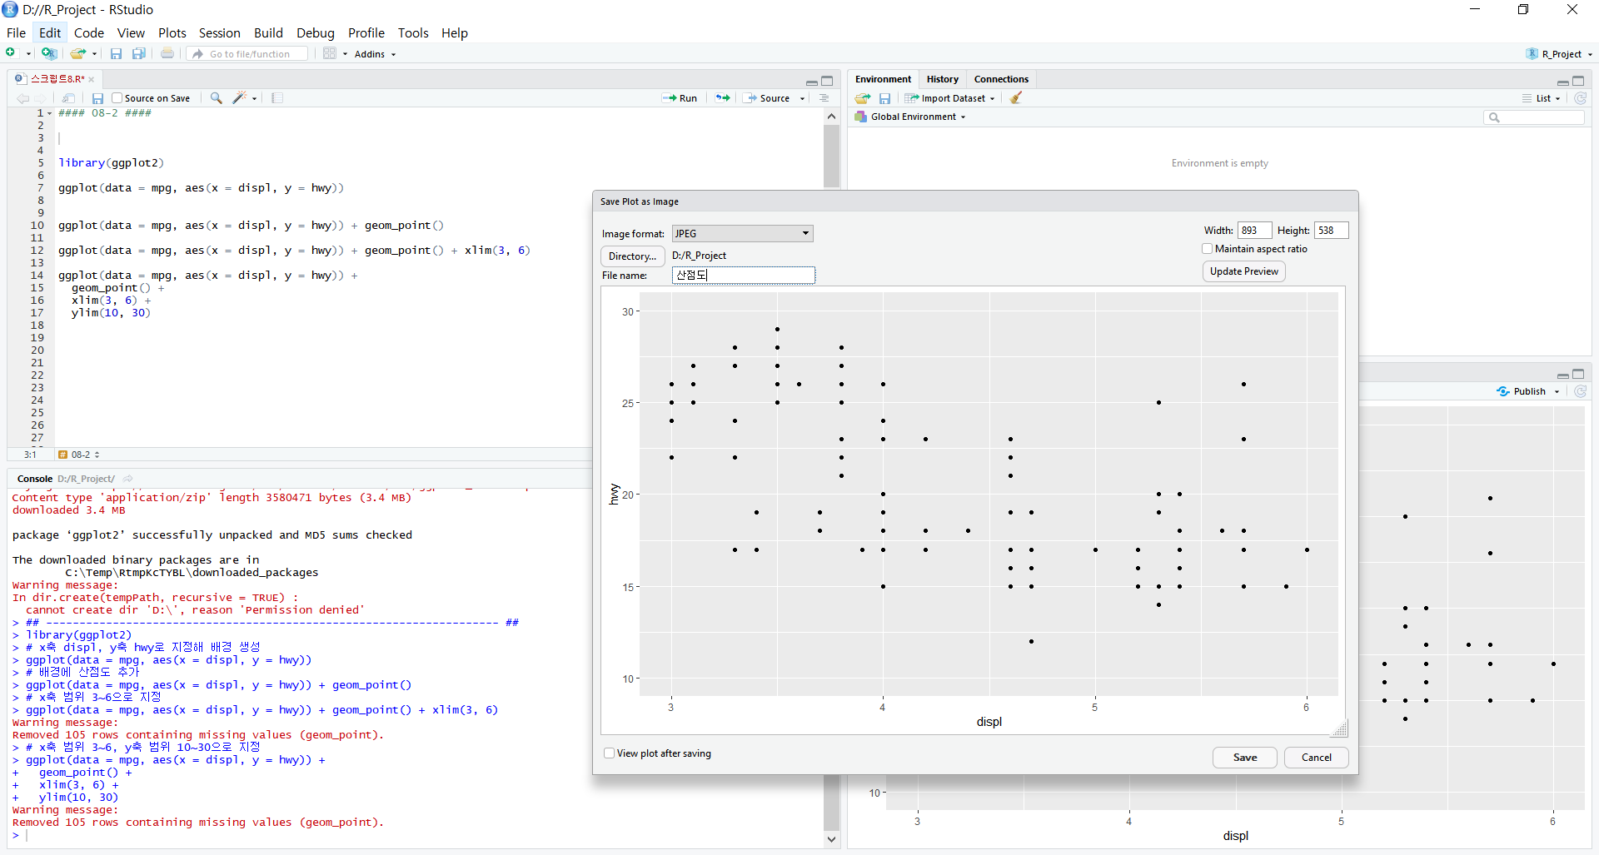
그래프 (ggplot2) Scatter plot

Slide 4
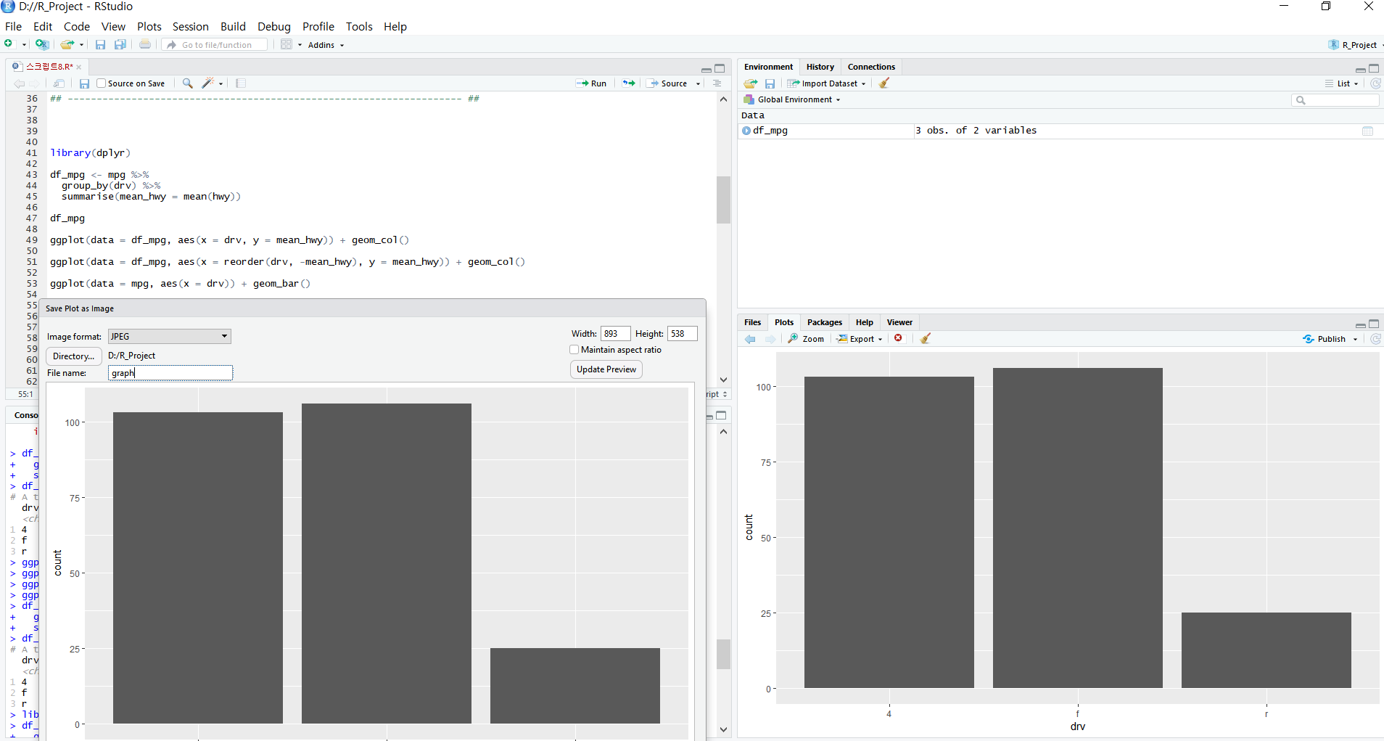
막대그래프

Slide 5
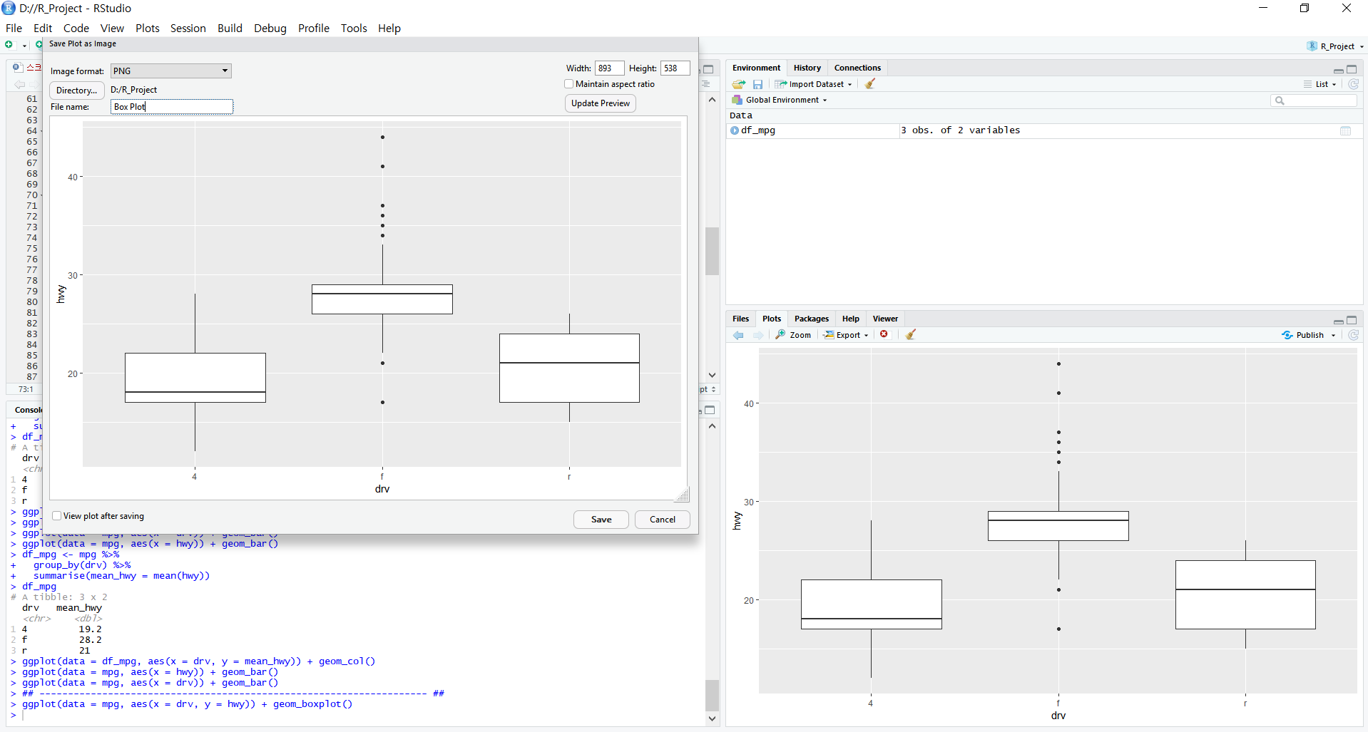
그래프 (ggplot2) mpg 데이터 이용 Box plot
ggplot(data = mpg, aes(x = drv, y = hwy)) + geom_boxplot()

Slide 6
카이제곱 검증
카이제곱 검정(chi-squared test) 또는 χ² 검정은 카이제곱 분포에 기초한 통계적 방법으로, 관찰된 빈도가 기대되는 빈도와 의미있게 다른지의 여부를 검증하기 위해 사용되는 검증방법이다.
자료가 빈도로 주어졌을 때, 특히 명목척도 자료의 분석에 이용된다.
카이제곱 값은 χ² = Σ (관측값 - 기댓값)² / 기댓값 으로 계산한다.
(기댓값 = 행의 합계 X 열의 합계 / 전체합계)
예: 혈액형과 성격의 차이거증
해석 방법 혈액형에 따른 성격(MBTI 검사)특성과의 분포의 차이가 통계적으로 있다/ 없다로 해석
기준값은 유의확률 값 0.05 미만을 기준으로 함 p<0.05

Slide 7
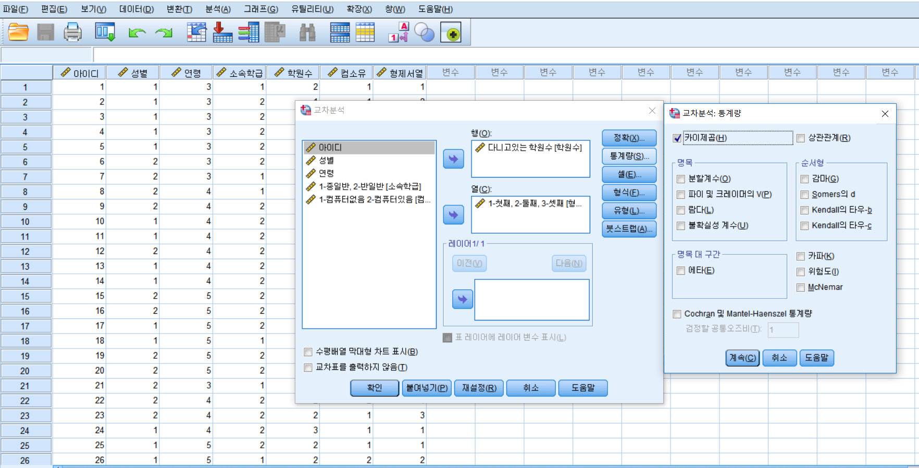
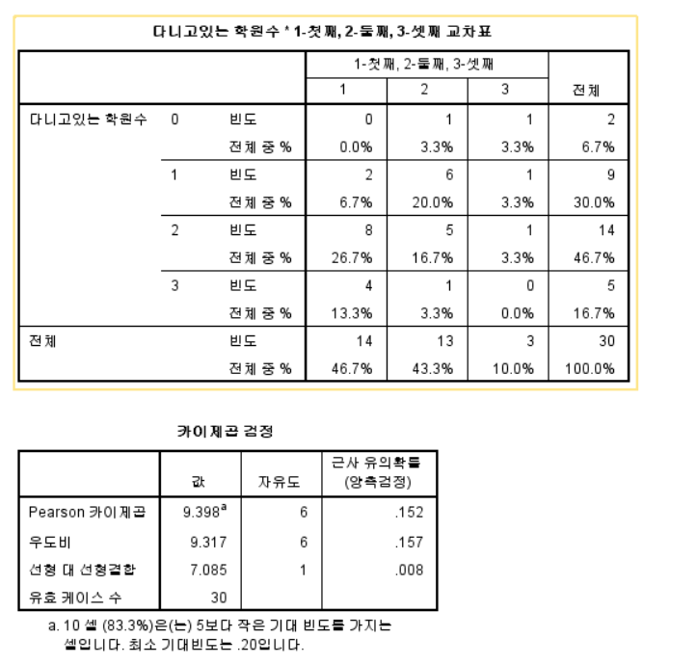
카이제곱 검증 예)
카페 샘플파일을 이용 SPSS에서 카이제곱 검정(chi-squared test) 결과 해석: 형제 순위에 따라 다니는 학원 수에 차이가 통계적으로 있는가? 유의확률값이 0.05 이상으로 통계적으로 분포의 차이가 없다

